Slide 1
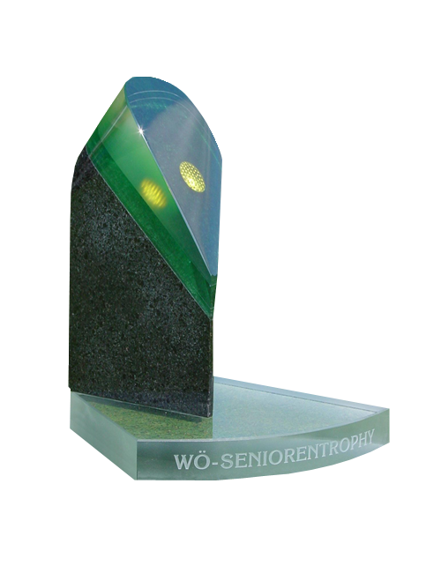
WOESR – 2022 Abschlussabend

Slide 2
Herzlich willkommen
zum Abschlussabend
der WOESR 2022

Slide 3
Das Programm für den Abend
Begrüßung der Teilnehmer
Salatbuffet
Preisverteilung: vom heutigen Scramble
Hauptspeise
Preisverteilung:
Die drei Clubnettobesten
Preisverteilung: Brutto und Netto Einzelsieger Altersgruppen und Gesamt
Nachtisch
Die Mannschaftswertungen - Trophy 2022

Slide 4
Preisverteilung Die drei besten Clubnettospieler

Slide 5
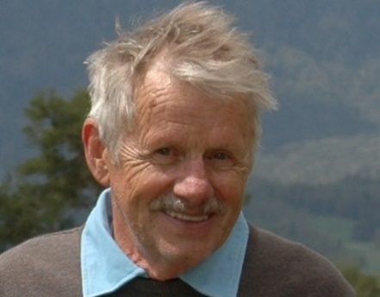
Die drei besten Clubnettospieler
1. Wieser Robert 242 Punkte
2. Lechner Peter 229 Punkte
3. Laucher Anton 224 Punkte

Slide 6
Die drei besten Clubnettospieler
1. Hauser Georg 268 Punkte
2. Eberl Josef 254 Punkte
3. Ehrlich Horst 243 Punkte

Slide 7
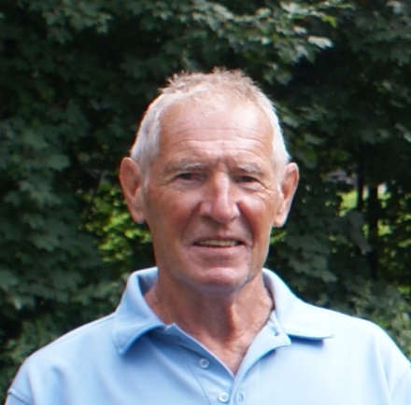
Die drei besten Clubnettospieler
1. Leb Helmut 228 Punkte

Slide 8
Die drei besten Clubnettospieler
Hörhager Richard jr. 273 Punkte
Schweinsteiger Alfred 240 Punkte
Senn Hannes 232 Punkte
3. Koller Bernhard 232 Punkte

Slide 9
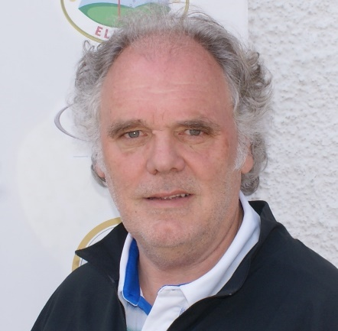
Die drei besten Clubnettospieler
Hermann Vötter 224 Punkte

Slide 10
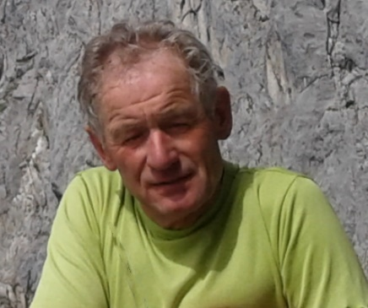
Die drei besten Clubnettospieler
Pölzelbauer Hans 215 Punkte

Slide 11
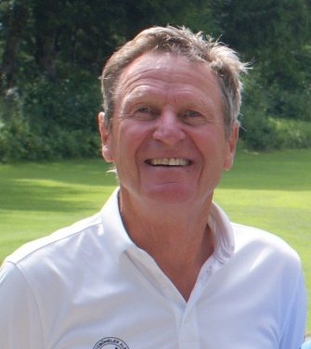
Die drei besten Clubnettospieler
Margreiter Werner 255 Punkte
Steixner Gerhard 249 Punkte

Slide 12
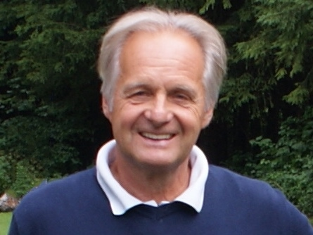
Die drei besten Clubnettospieler
Wöll Peter 235 Punkte

Slide 13
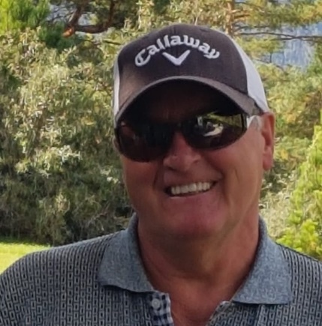
Die drei besten Clubnettospieler
Reich Peter 257 Punkte
Royc Raimund 251 Punkte
3. Knoll Manfred 234 Punkte

Slide 14
Die drei besten Clubnettospieler
Noichl Andreas 255 Punkte
Vorderegger Gotthard 248 Punkte
Schermann Werner 230 Punkte

Slide 15
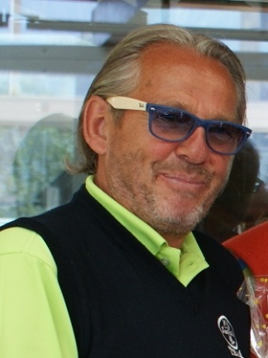
Die drei besten Clubnettospieler
Peter Haid 245 Punkte
Aichner Hans Karl 228 Punkte
Fankhauser Herbert 226 Punkte

Slide 16
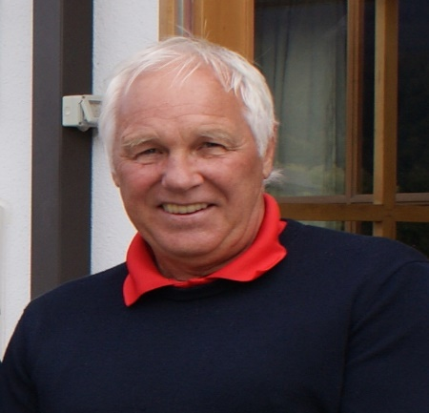
Die drei besten Clubnettospieler
Reichkendler Hermann 217 Punkte
Höck Leonhard 198 Punkte

Slide 17
Die drei besten Clubnettospieler
Hörhager Georg 262 Punkte
Hild Manfred 232 Punkte
Sauer Reinhold 206 Punkte

Slide 18
Die drei besten Clubnettospieler
Kern Hermann 240 Punkte
Fuchs Leonhard 225 Punkte
Platzer Karl 146 Punkte

Slide 19
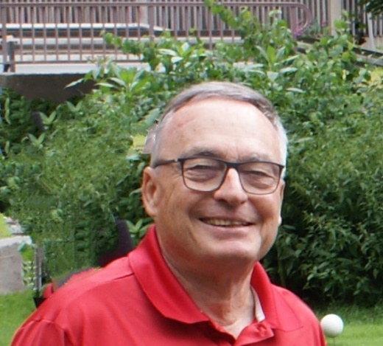
Die drei besten Clubnettospieler
Mayer Helmuth 254 Punkte
Dorrer Fritz 241 Punkte

Slide 20
Die drei besten Clubnettospieler
Gredler Stefan 243 Punkte

Slide 21
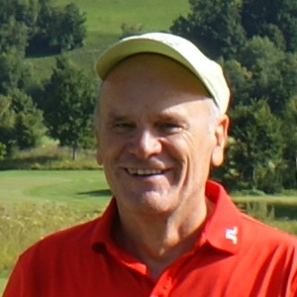
Die drei besten Clubnettospieler
Stricker Alfred 254 Punkte
Rief Günther 230 Punkte
2. Hofherr Rigobert 223 Punkte

Slide 22
Nicht in der Wertung der drei besten Nettospieler sind: GC Bludenz Braz GC Seefeld-Reith GC Naturpark Brand GC Posthotel-Alpengolf Achenkirch GC Gut Brandlhof GC Dolomitengolf Osttirol Golf & Landclub Rasmushof

Slide 23
Die besten Nettospieler pro Gruppe

Slide 24
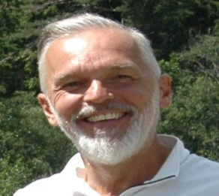
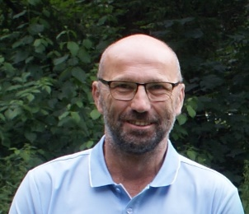
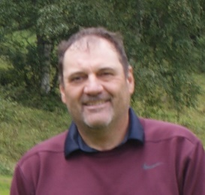
Die drei besten Nettospieler der Gruppe 50 - 59
Hörhager Georg GC. Kaiserwinkl Kössen 273 PUNKTE
Koller Bernhard GC. Kaiserwinkl Kössen 232 PUNKTE
Lechner Peter GC. Achensee 229 PUNKTE

Slide 25
Die drei besten Nettospieler der Gruppe 60 - 69
Hörhager Richard jr. GC Kaiserwinkl 273 Punkte
2. Hauser Georg GC Eichenheim 268 Punkte
3. Reich Peter GC Mieminger Plateau 257 Punkte

Slide 26
Die drei besten Nettospieler der Gruppe 70 – 79
Noichl Andreas GC Mittersill 255 Punkte
Mayer Helmuth GC Zell am See 254 Punkte
3. Raimund Royc GC Mieminger Plateau 251 Punkte

Slide 27
Die besten Nettospieler 2022 Gruppe 80+
Vorderegger Gotthard GC. Hohe Tauern 248 Punkte
Fankhauser Herbert GC Seefeld-Wildmoos 226 Punkte
Glätzle Peter GC Tiroler Zugspitz Golf 209 Punkte

Slide 28
Die vier besten Gesamt-Bruttospieler 2022

Slide 29
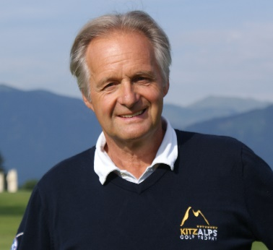
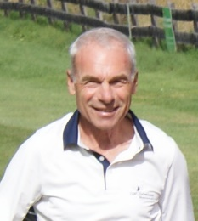
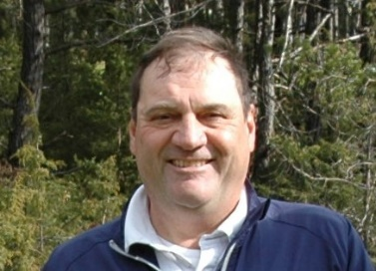
Einzelwertung Brutto Senioren 2022
1. WÖLL PETER GCC LÄRCHENHOF 234 Punkte
2. Eberl Josef GC Eichenheim 210 Punkte
3. Lechner Peter GC Achensee 203 Punkte
4. Margreiter Werner GC Westendorf 197 Punkte

Slide 30
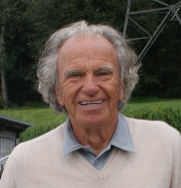
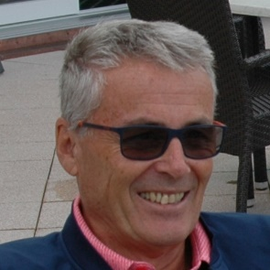
Einzelwertung Brutto Masters 2022
1. Hinterholzer Rudi GC Eichenheim 192 Punkte
2. Wieser Robert GC Achensee 142 Punkte
3. Haid Peter GC Seefeld-Wildmoos 136 Punkte
4. Aigner Hans Karl GC Seefeld-Wildmoos 134 Punkte

Slide 31
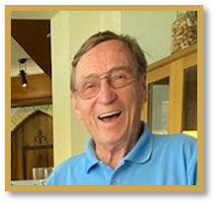
Einzelwertung Brutto Super-Masters 2022 80+
Ehrlich Horst GC Eichenheim 192 Punkte

Slide 32
Mannschaftswertungen 2022 Brutto vor Netto

Slide 33
Mannschaftwertungen 2022 Netto

Slide 34
Mannschaftswertungen Netto 2022
Rang Brutto | Golfclub | Top 7 Brutto | Alle Brutto
21 | GC Posthotel-Alpengolf Achenkirch | 9 | 9
20 | Naturpark GC Brand | 135 | 135
19 | Bludenz-Braz | 195 | 200
18 | GC Seefeld Reith | 197 | 197
17 | GC Kitzbühel Schwarzsee | 263 | 269
16 | GC ESR Zell am See-Kaprun-Saalbach-Hinterglemm | 280 | 328
15 | GC Innsbruck-Igls | 435 | 646
14 | GC Walchsee-Moarhof | 436 | 621
13 | GC Kitzbühel | 458 | 614
12 | GC Mittersill | 459 | 651

Slide 35
Mannschaftswertungen Netto 2022
Rang Brutto | Golfclub | Top 7 Brutto | Alle Brutto
10 | GC Wilder Kaiser | 483 | 758
9 | GC Zillertal Uderns | 520 | 753
8 | GC Achensee | 521 | 884
7 | GC Urslautal | 537 | 592
6 | Kaiserwinkl Golf Kössen | 540 | 850
5 | Mieming Mieminger Plateau | 548 | 1001
4 | GC Seefeld-Wildmoos | 554 | 1024

Slide 36
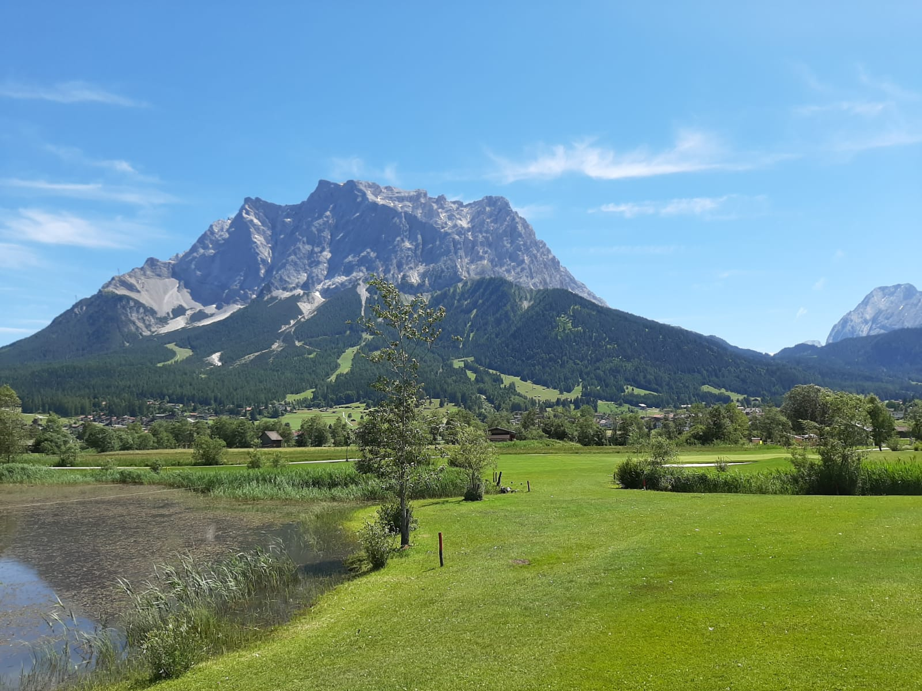
Mannschaftswertungen WOESR 2022
Netto 3. Rang
Golfclub Zugspitze Tirol

Slide 37
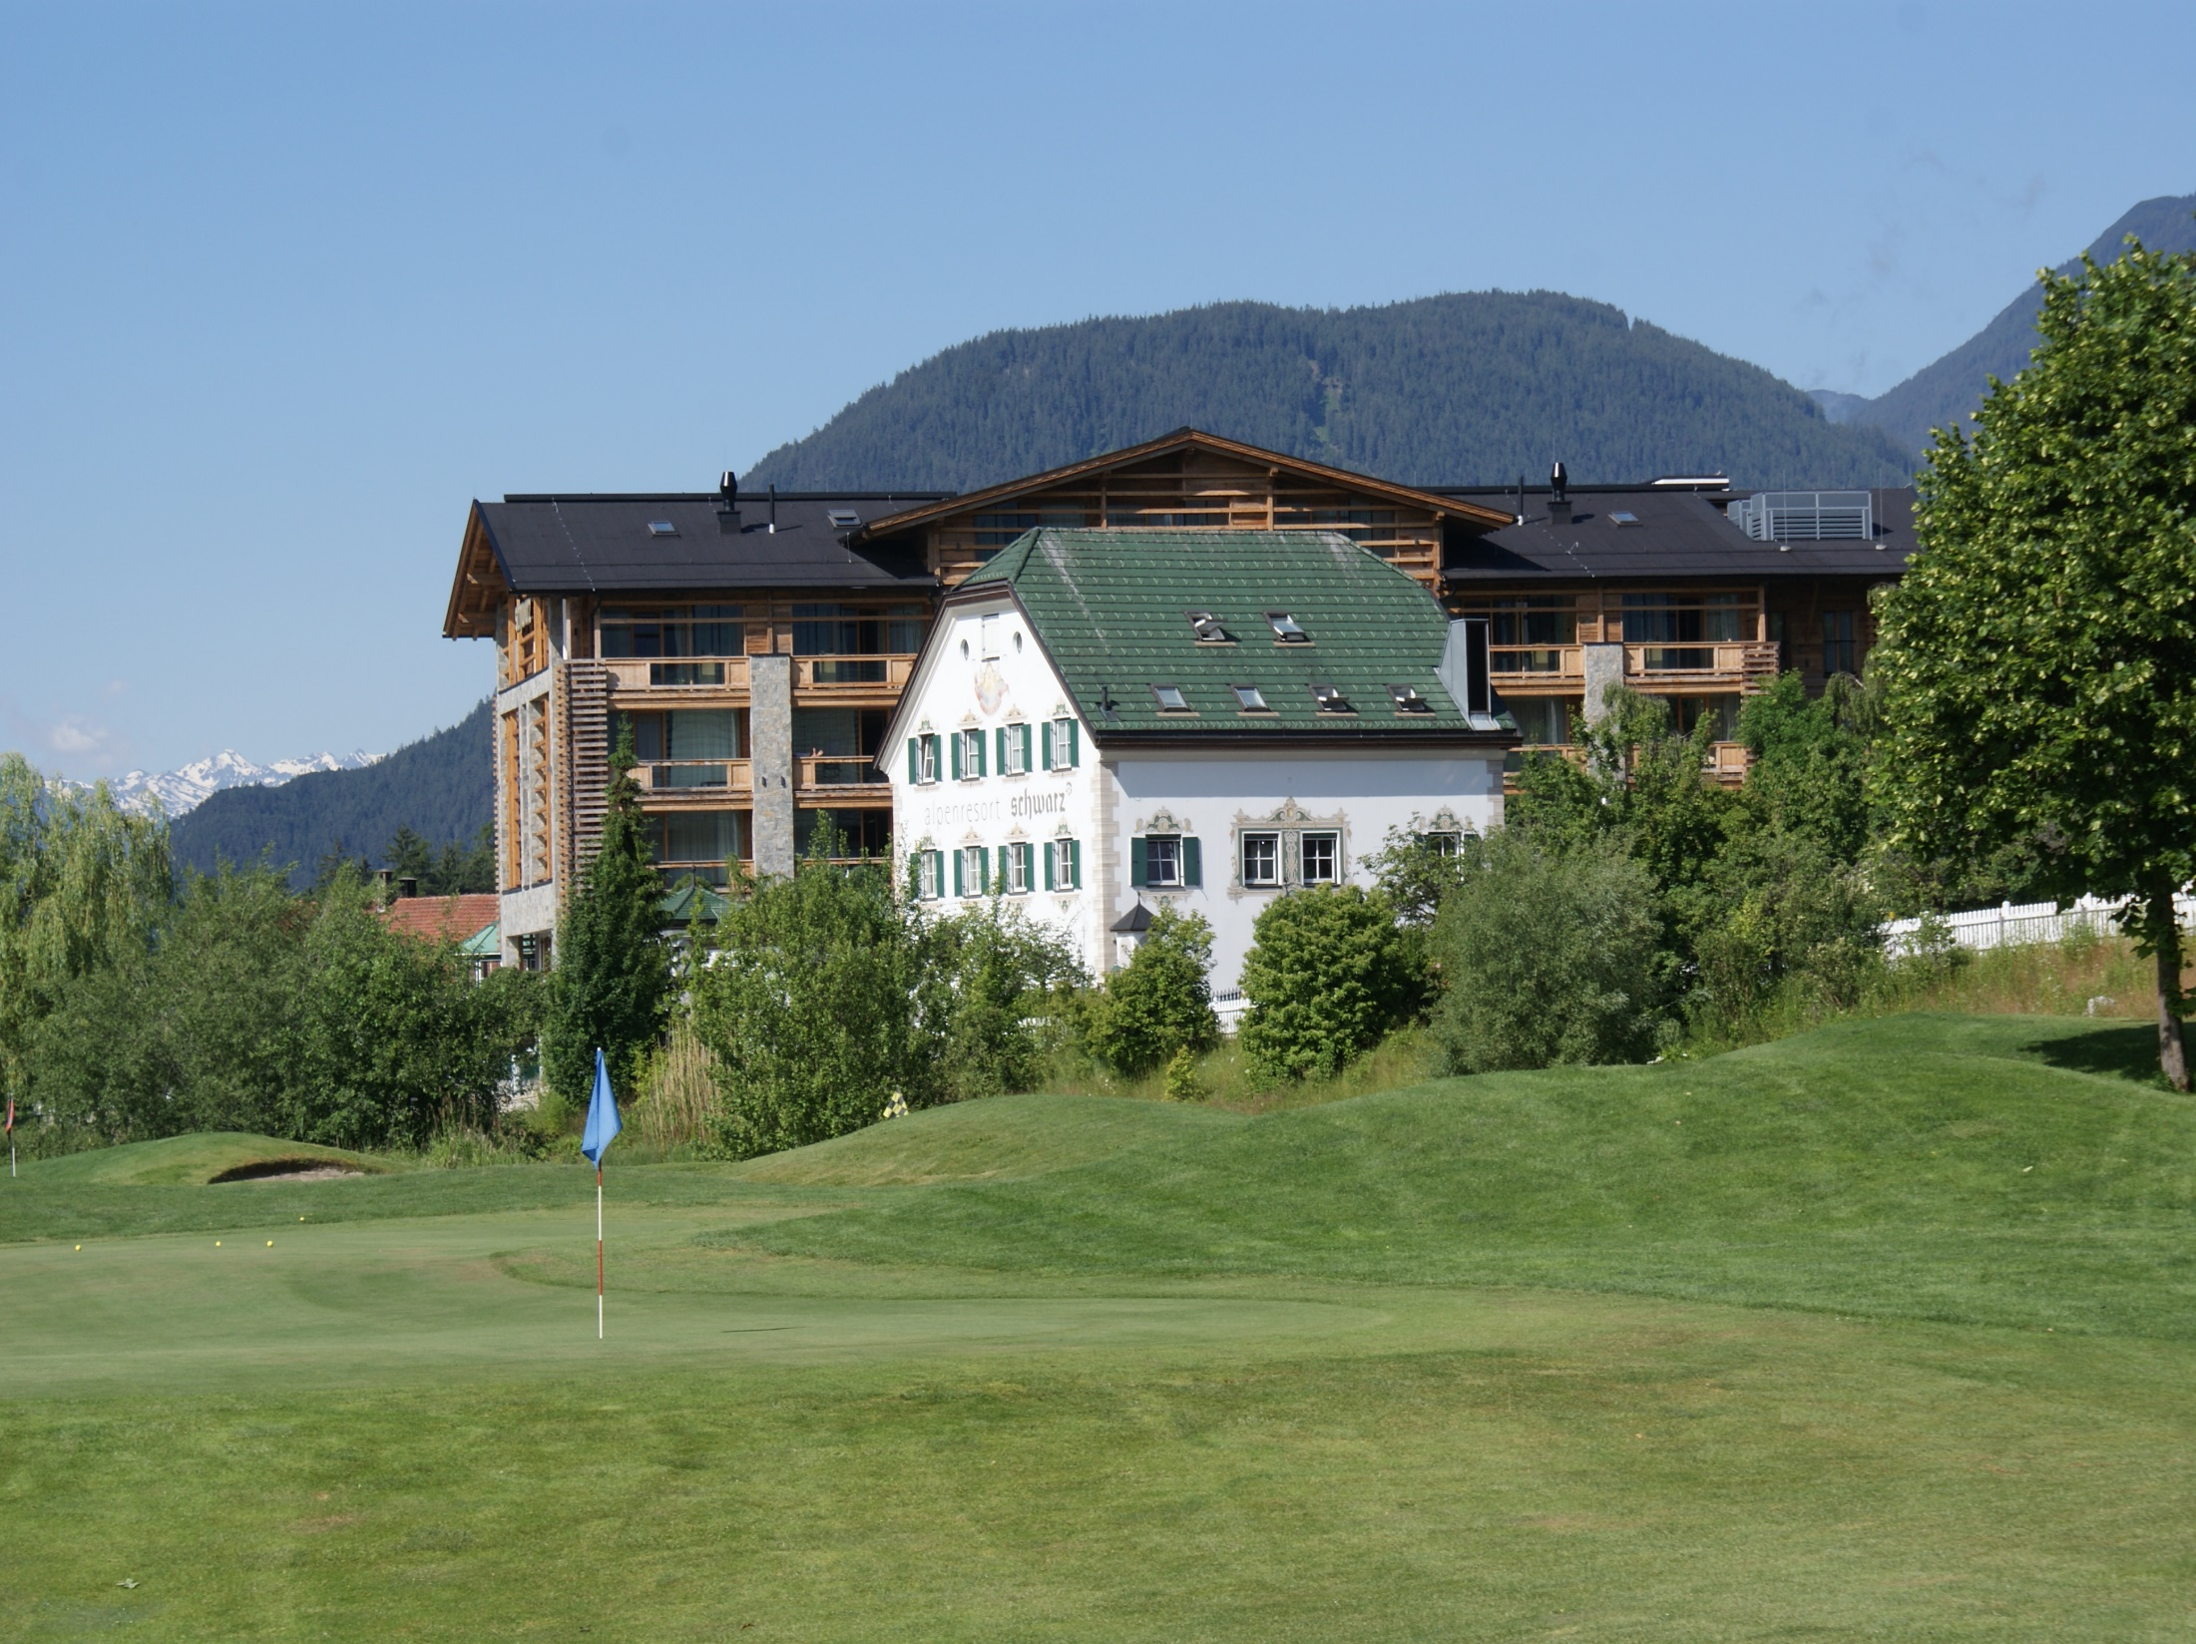
Mannschaftswertungen WOESR 2022
Netto 2. Rang
Golfclub Mieminger Plateau

Slide 38
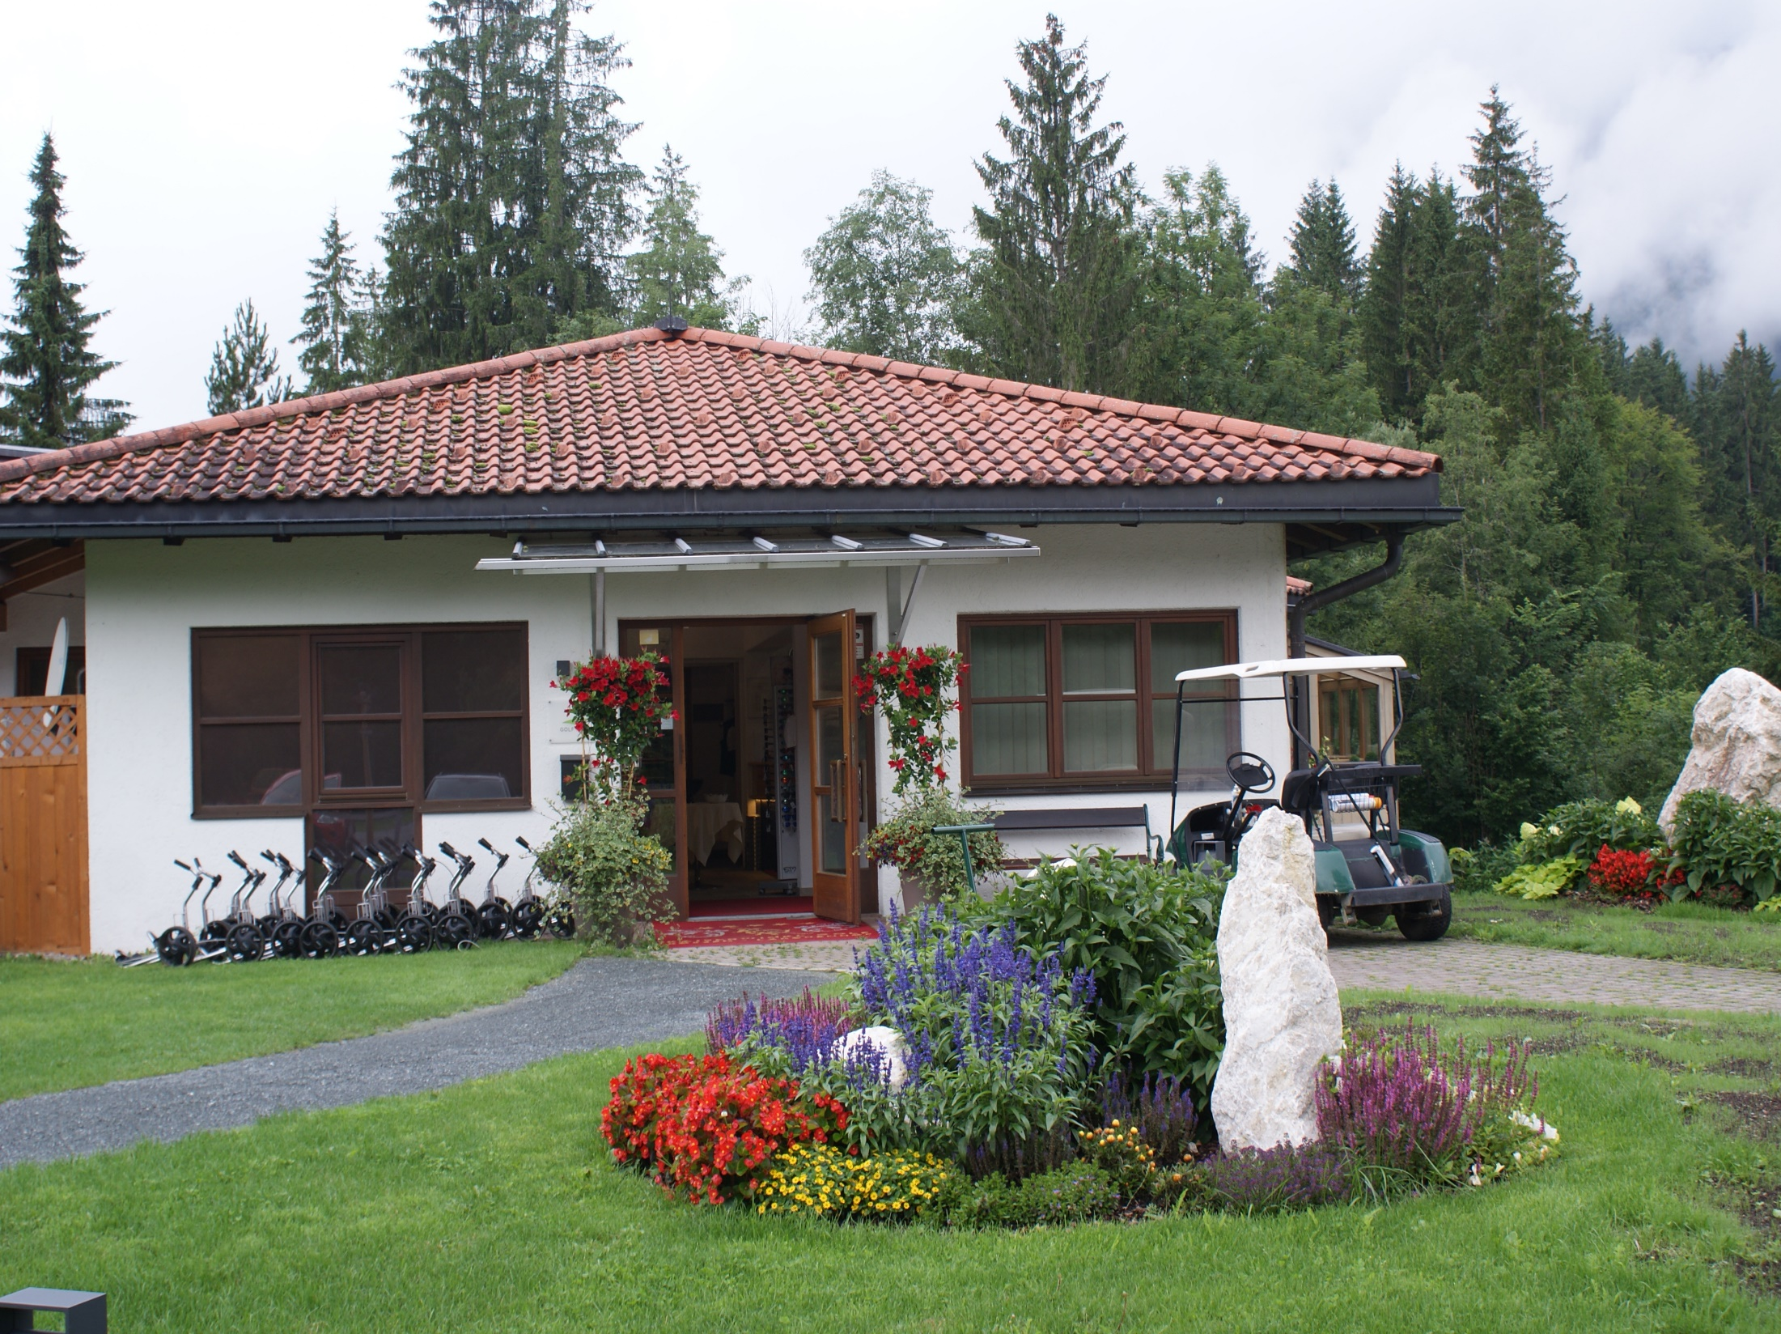
Mannschaftswertungen WOESR 2022
Netto 1. Rang
GC Kaiserwinkl Golf Kössen-Lärchenhof

Slide 39
Mannschaftwertungen 2022 Brutto

Slide 40
Mannschaftsauswertungen 2022 Netto
Rang Netto | Name | Top 7 Netto | Alle Netto
21 | GC Posthotel-Alpengolf Achenkirch | 22 | 22
20 | Naturpark GC Brand | 213 | 213
19 | GC Seefeld Reith | 261 | 261
18 | Bludenz-Braz | 358 | 377
17 | GC Kitzbühel Schwarzsee | 469 | 495
16 | GC Kitzbühel | 603 | 806
15 | GC ESR Zell am See-Kaprun-Saalbach-Hinterglemm | 729 | 887
14 | Golf & Countryclub Lärchenhof | 764 | 803
13 | GC Urslautal | 789 | 900
12 | GC Zillertal Uderns | 790 | 1126

Slide 41
Mannschaftsauswertungen 2022 Netto
Rang Netto | Name | Top 7 Netto | Alle Netto
11 | GC Innsbruck-Igls | 830 | 1293
10 | GC Achensee | 877 | 1545
9 | GC Mittersill | 913 | 1445
8 | GC Wilder Kaiser | 923 | 1578
7 | GC Seefeld-Wildmoos | 955 | 1848
6 | GC Walchsee-Moarhof | 958 | 1429
5 | Tiroler Zugspitz Golf | 965 | 1697
4 | GC Eichenheim Kitzbühel-Aurach | 973 | 2038

Slide 42
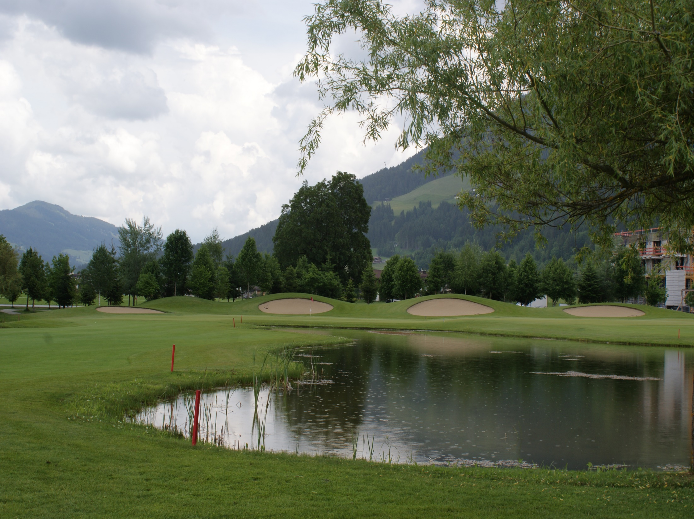
Mannschaftswertungen WOESR 2022
Brutto 3. Rang – Netto Sieger
Golfclub Kitzbüheler Alpen Westendorf

Slide 43
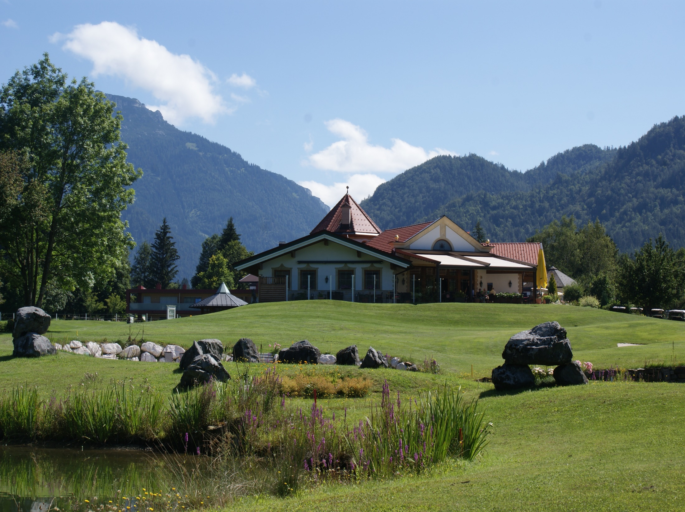
Mannschaftswertungen WOESR 2022
Brutto 2. Rang
Golf & Countryclub Lärchenhof

Slide 44
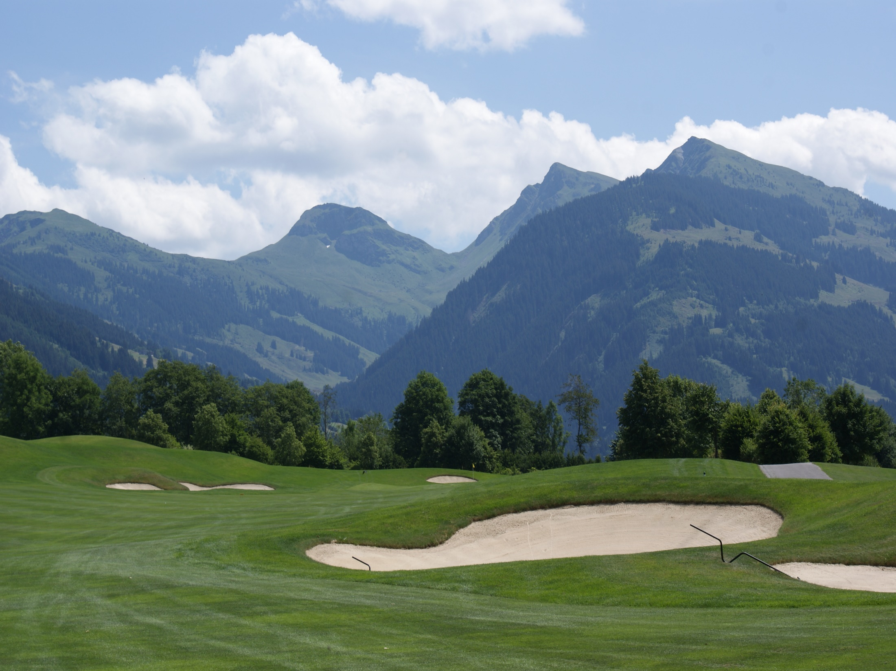
Mannschaftswertungen WOESR 2022
Brutto 1. Rang - Sieger
Golf Eichenheim Kitzbühel-Aurach

Slide 45
Wir, Horst, Toni und Peter bedanken uns für euer Kommen und für das Mitmachen.
Wir danken unseren Senior Captains und den vielen Helfern, die mitgeholfen haben die Rallye abzuwickeln.
Wir bedanken uns bei allen Clubs, bei deren Vorständen und Mitarbeitern in den
Sekretariaten und bei den Greenkeepern. Sie alle haben einen guten Job und die Rallye zu einem Erlebnis für fast 1200 startende Senioren gemacht.
Wir bedanken uns bei den Frauen, für ihr Verständnis und Hilfsbereitschaft. Wir danken allen Sponsoren, die uns mit Preisen unterstützt haben.
Erlaubt mir bitte nun ein paar Worte zu unserem Organisationsteam. Horst hat die WOESR 1999 ins Leben gerufen und nun 23 Jahre aktiv begleitet. Es ist daher die Zeit gekommen, dass sich Horst nach so vielen ehrenamtlichen Jahren zurückzieht und das Zepter an Seppi Eberl übergibt. Horst hat unzählige schöne Stunden mit Euch allen erleben dürfen und wird sein erfolgreiches Golfspiel sicher noch lange fortsetzen. Es gebührt ihm viel Dank für den jahrelangen Einsatz.
Euch Allen das Beste, Gesundheit und noch viele viele Jahre genussvolles Golfspiel.
Nun wünschen wir, Horst, Toni und Peter, alles Gute und kommt gut über den Winter,
bleibt gesund und freut Euch mit uns auf die WOESR 2023.

Slide 47
